Slide 1
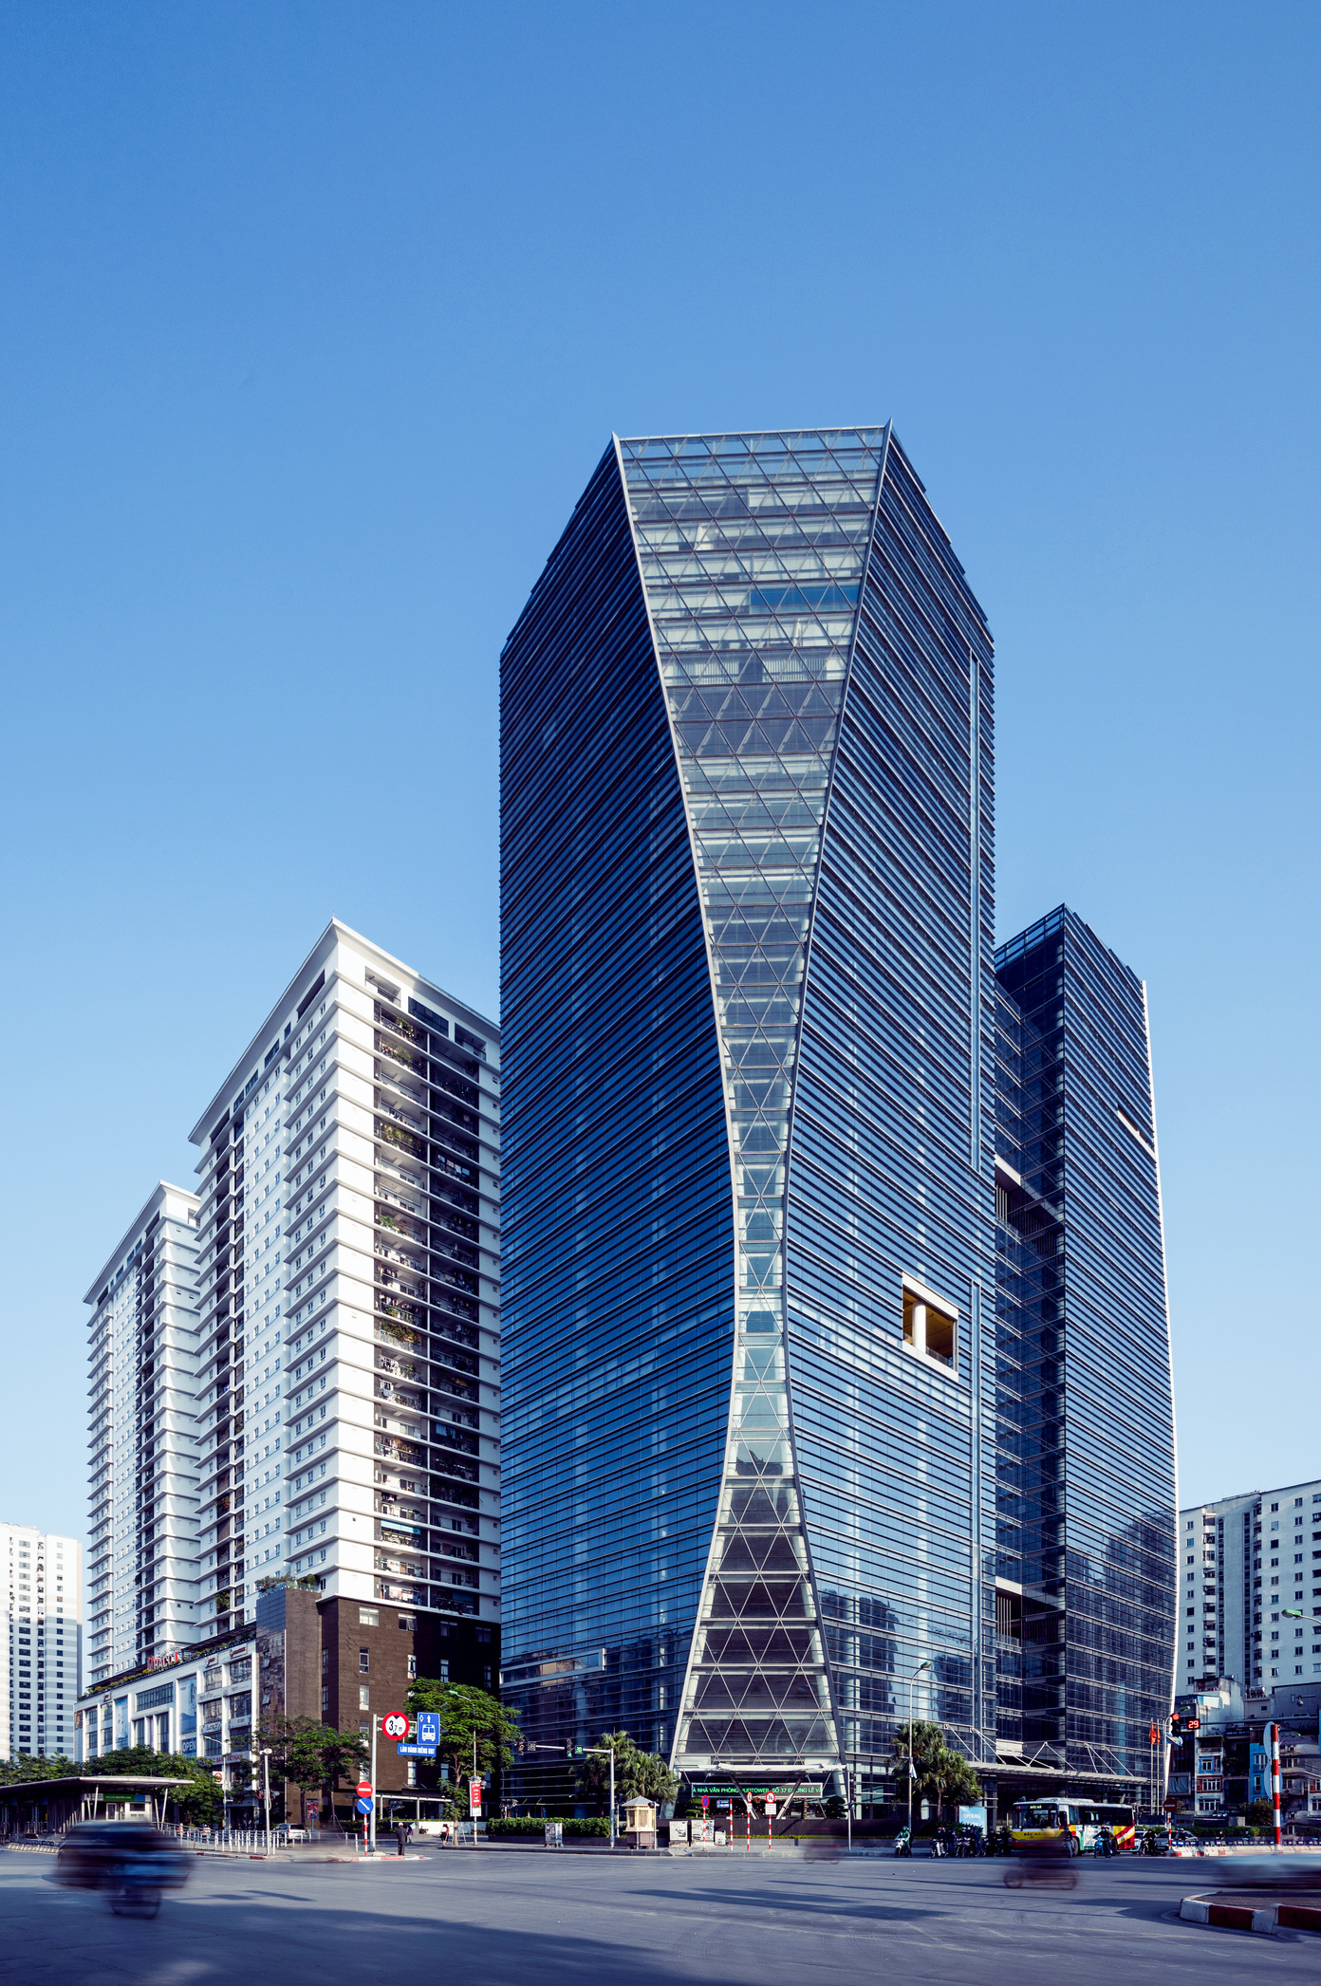
MANAJEMEN PIUTANG
PERUSAHAAN
BY:CHUSNUL MAULIDINA HIDAYAT, S.M.,M.M.

Slide 3
Manajemen Piutang
Piutang adalah aset atau kekayaan perusahaan akibat dari dilaksanakannya penjualan kredit (Gitosudarmo, 2008).

Slide 4
Klasifikasi Piutang
01
Piutang Dagang
Piutang dagang adalah jumlah piutang dari pelanggan yang terjadi karena penjualan barang atau jasa. Umumnya piutang dagang memiliki jangka waktu pelunasan 30-60 hari.
02
Piutang Wesel
Piutang wesel merupakan surat pernyataan yang berhutang atau janji pelunasan secara tertulis. Wesel tagih biasanya memberi jangka 60-90 hari
03
Piutang lainnya
Piutang lainnya meliputi piutang yang berasal dari bukan pelanggan, contoh: piutang bunga, piutang karyawan, piutang deviden

Slide 5
Biaya Atas Piutang
Biaya Penghapusan Piutang
Biaya Administrasi
Biaya Pengumpulan Piutang
Biaya Sumber Dana

Slide 6
Perencanaan Jumlah dan Pengumpulan Piutang
(Anggaran Piutang)
Anggaran piutang merupakan anggaran yang merencanakan secara terperinci tentang jumlah piutang perusahaan beserta perubahanperubahannya dari waktu ke waktu.

Slide 7
Faktor yang Mempengaruhi Besar Kecilnya Piutang
01
Volume Penjualan Kredit
semakin besar volume penjualan kredit, makin besar investasi yang tertanam dalam Piutang
02
Syarat Pembayaran Kredit
semakin lama masa kredit,semakin besar invesatasinya (5/10, n/60)
03
Batas Volume Penjualan Kredit
kuantitatif (plafon kredit/limit jumlah kredit, semakin besar plafon kredit perpelanggan makin besar investasi yang diperlukan) dan
kualitatif (selektif terhadap pelanggan kredit, makin ketat seleksi akan semakin memperkecil investasi dalampiutang).

Slide 8
Faktor yang Mempengaruhi Besar Kecilnya Piutang
04
Kebijakan Pengumpulan Piutang
pengumpulan piutang dapat bersifat aktif (debt collector) pengumpulan piutang lebih tepat waktu tetapi perlu tambahan biaya pengumpulan piutang, atau pasif yaitu keyakinan bahwa debitur menepati janji, maka resiko tertunggaknya piutang lebih besar.
05
Kebiasaan membayar dari pelanggan
apabila sebagian besar pelanggan membayar pada masa diskon (termin 2/10;n/30), maka membutuhkan investasi lebih kecil, tetapi jika pelanggan membayar pada hari ke 30 atau bahkan menunggak, perlu invstasi yg besar

Slide 9
Tujuan Penjualan Kredit
Menaikan Penjualan
Strategi Persaingan

Slide 10
Resiko Penjualan Kredit
Tidak Terbayarnya Piutang
Keterlambatan Waktu Pembayaran Piutang

Slide 11
PENILAIAN KREDIT
Resiko kredit adalah resiko tidak terbayarnya kredit yang telah diberikan kepada para langganan.
Oleh karena itu banyak perusahaan yang berusaha mengurangi resiko kredit dengan memperhatikan lima “C” atau tujuh “P” sebelum memberikan persetujuan kredit.

Slide 12
ASPEK PENILAIAN KREDIT
7P
5C
Personality
Purpose
Prospect
Payment
Profitability
Protection
Party
Character
Capacity
Capital
Collateral
Condition of economic

Slide 13
SYARAT PENJUALAN KREDIT
NOTED : 2/10, n/ 60
Artinya, pelanggan mempunyai jangka waktu 60 hari sejak tanggal transaksi dilakukan untuk melunasi semua utangnya, akan tetapi jika pembayaran dilakukan dalam waktu 10 hari, pelanggan mendapat potongan tunai sebesar 2%

Slide 14
CONTOH
Apabila pelanggan membeli barang senilai Rp.1.000.000, -,dengan syarat penjualan 2/10, net 60.
Pelanggan mempunyai pilihan untuk membayar dalam 10 hari sebesar Rp.1.000.000 x (1-0,02), yaitu Rp.980.000,- atau membayar Rp.1.000.000 dalam waktu 60 hari.

Slide 15
Manajemen Piutang
Perencanaan jumlah dan pengumpulan piutang
Pengendalian Piutang
Penggunaan Rasio Piutang

Slide 16
CONTOH KASUS
Piutang netto perusahaan adalah sbb:
Buatlah skedul pengumpulan piutang untuk perusahaan tersebut jika pola pengumpulan piutang diatur sebagai berikut:
a. 50% dibayar dalam waktu 25 hari,
b. 30% dibayar satu bulan berikutnya,
c. 20% dibayar dua bulan berikutnya.

Slide 19
Pengendalian Piutang
Kebijaksanaan Kredit
Persyaratan Kredit
Teknik Pengumpulan Piutang
Pedoman yang digunakan untuk mengetahui layak atau tidak diberikan kredit pada pelanggan:
a. Standar kredit
b. Analisa kredit
Merupakan termin pembayaran yang disyaratkan pada pelanggan yang membeli secara kredit, terdiri atas:
a. Potongan tunai
b. Discount period
Kegiatan pengumpulan piutang oleh perusahaan.

Slide 20
Penggunaan Rasio Piutang
Tingkat Perputaran Piutang
Rata-rata pengumpulan Piutang
Apabila rata-rata hari pengumpulan piutang lebih lama dari batas pembayaran, maka cara pengumpulan piutang kurang efisien.

Slide 21
Contoh Perputaran Piutang
Diketahui:
Penjualan 11.100
Jml piutang 720
Perputaran piutang = 11.100/720 = 15,4
Jadi rasio perputaran piutang dalam jangka waktu satu tahun adalah 15,4 kali.
Nilai rasio 14,4 menunjukkan bahwa dana dalam piutang berputar 15,4 kali dalam setahun. Artinya, nilai penjualan dalam satu tahun adalah 15,4 kali dari nilai piutangnya.

Slide 22
Contoh Pengumpulan Piutang
Rata-rata pengumpulan piutang:
= 360/15,4 = 23,361

